Slide 1
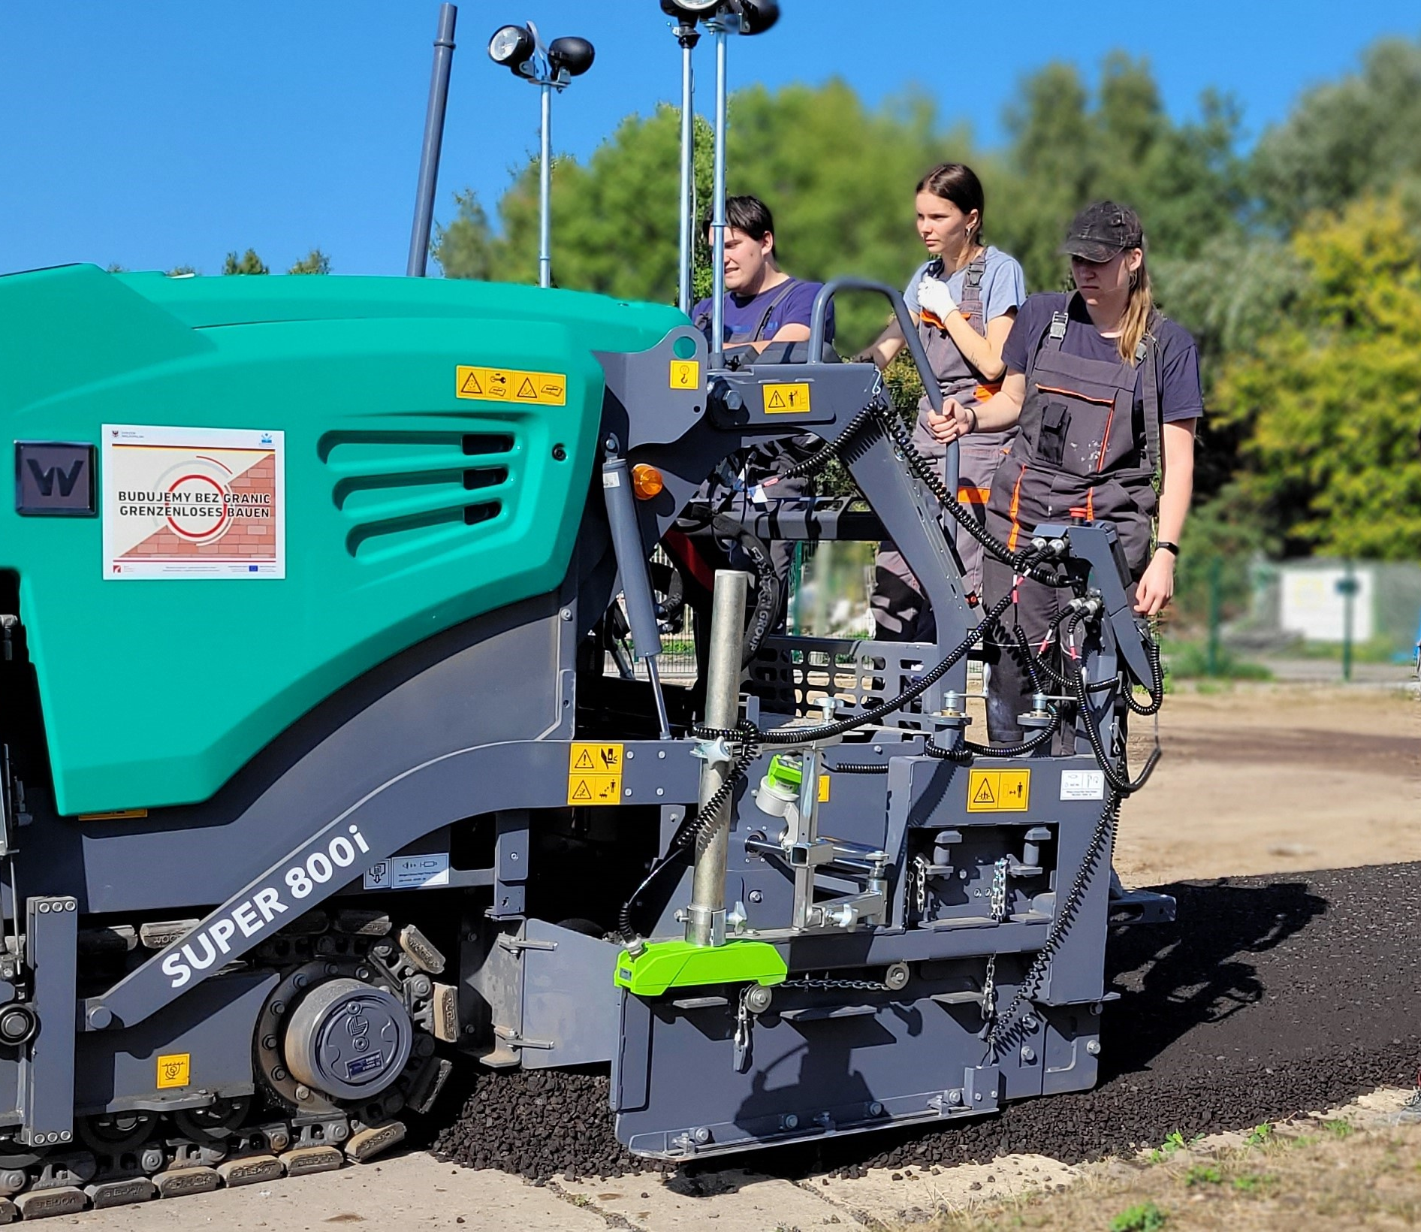
Maßnahmen nachhaltigen Bauens im Straßen- und Wegebau
Erstellt von: Uwe Dziumbla
Cottbus, 2025
Lizenz: CC BY-NC 4.0 (keine kommerzielle Nutzung, Bearbeitung erlaubt, Autor*in nennen)
© U.Dziumbla

Slide 2

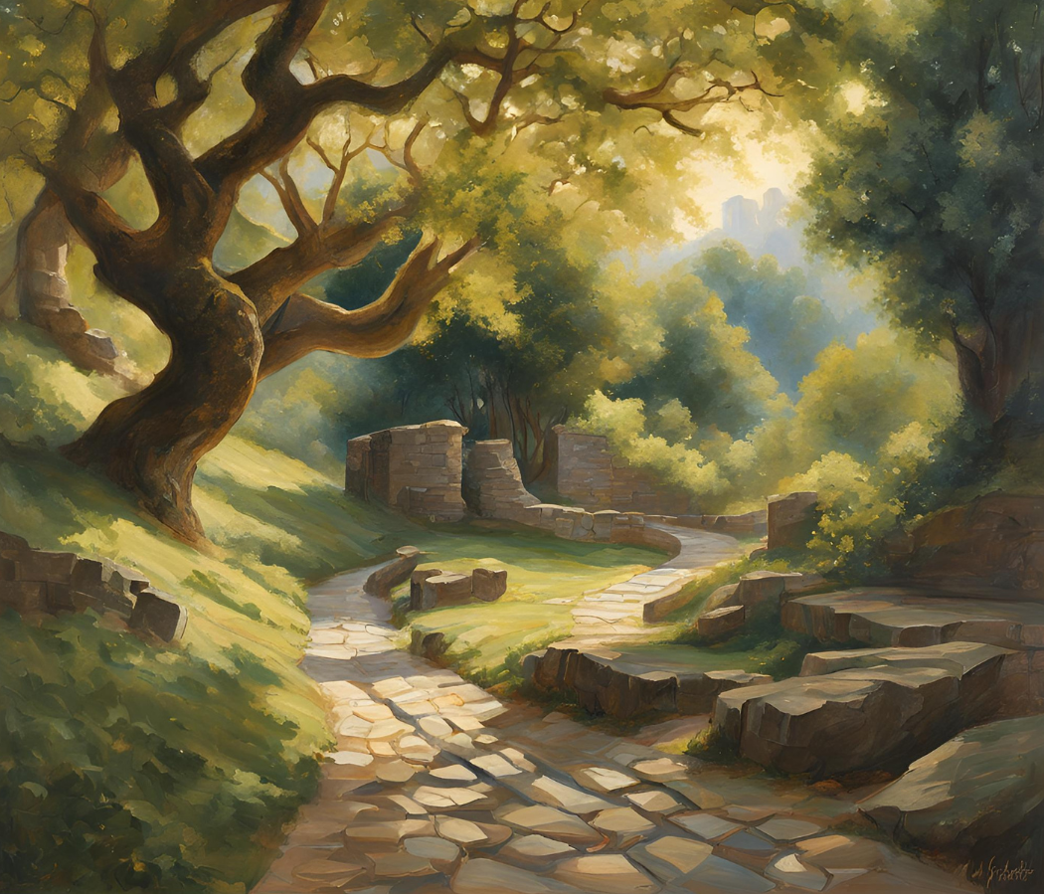
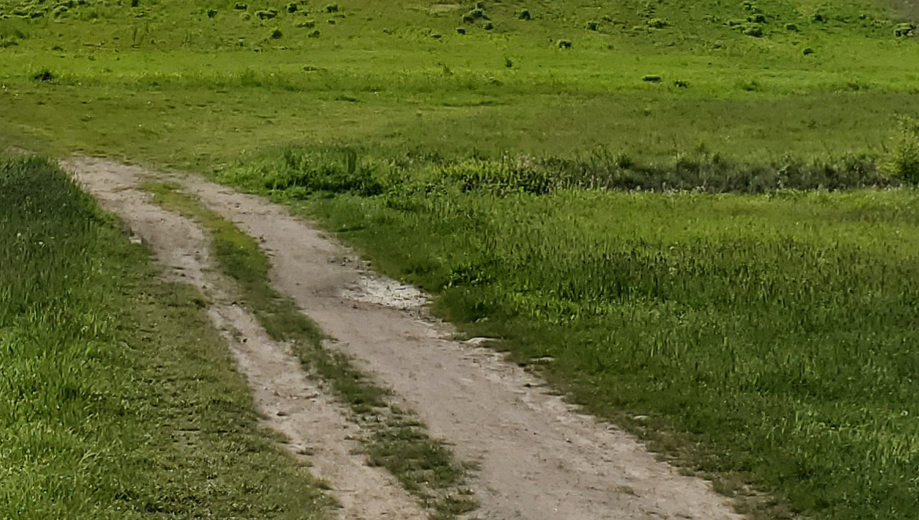
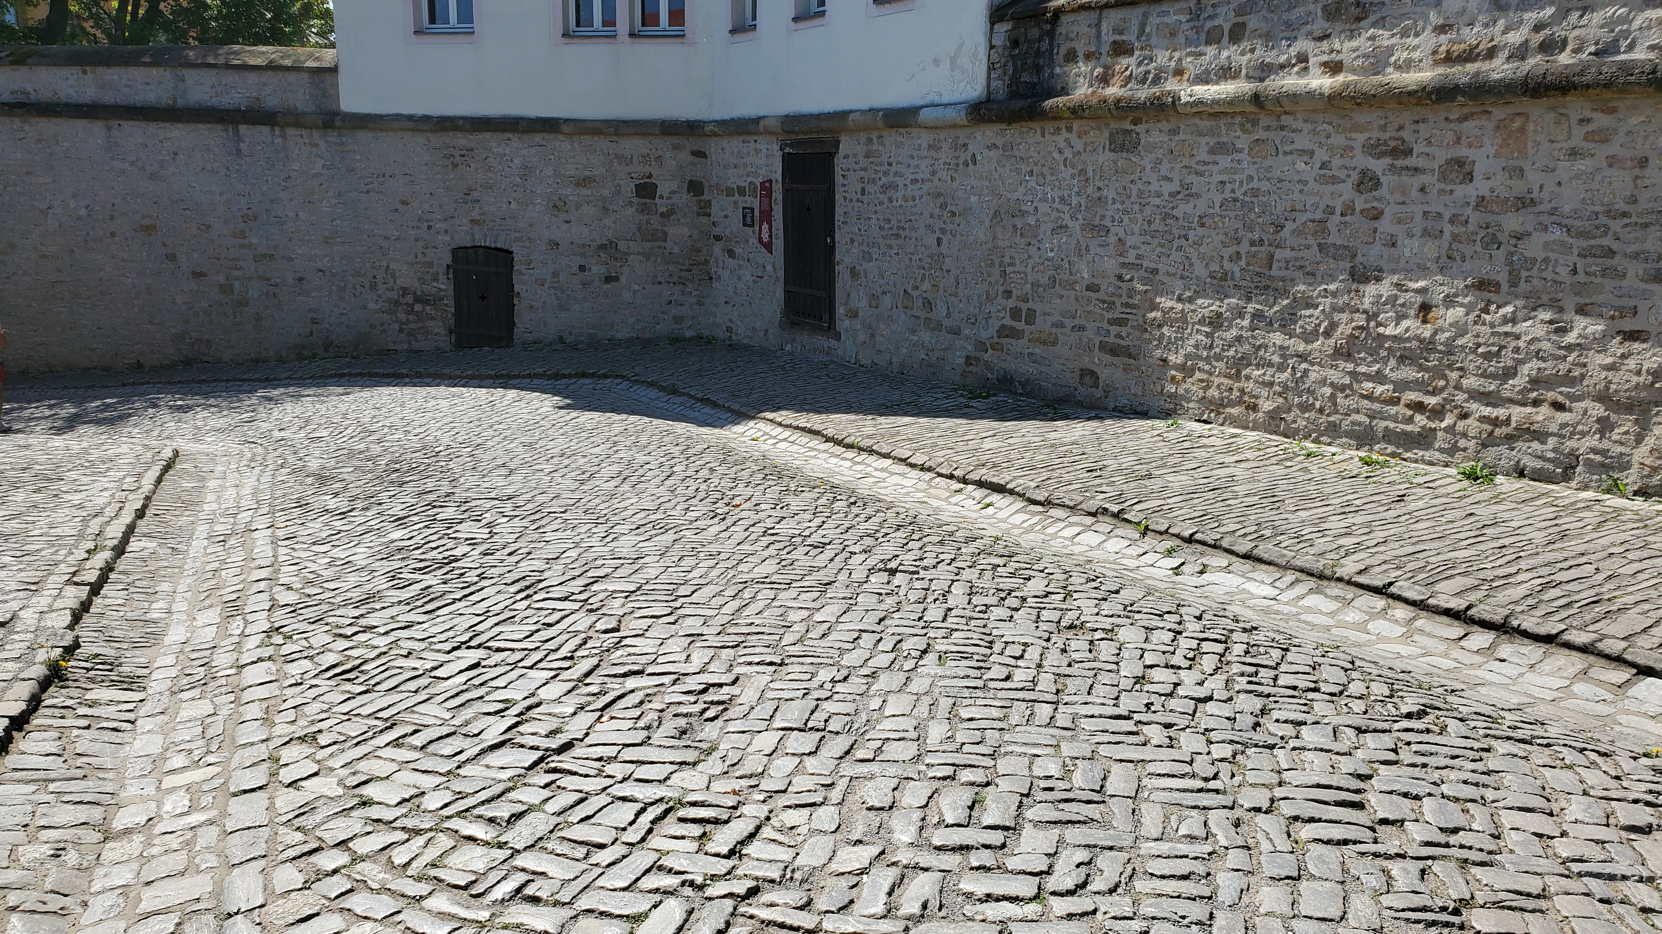
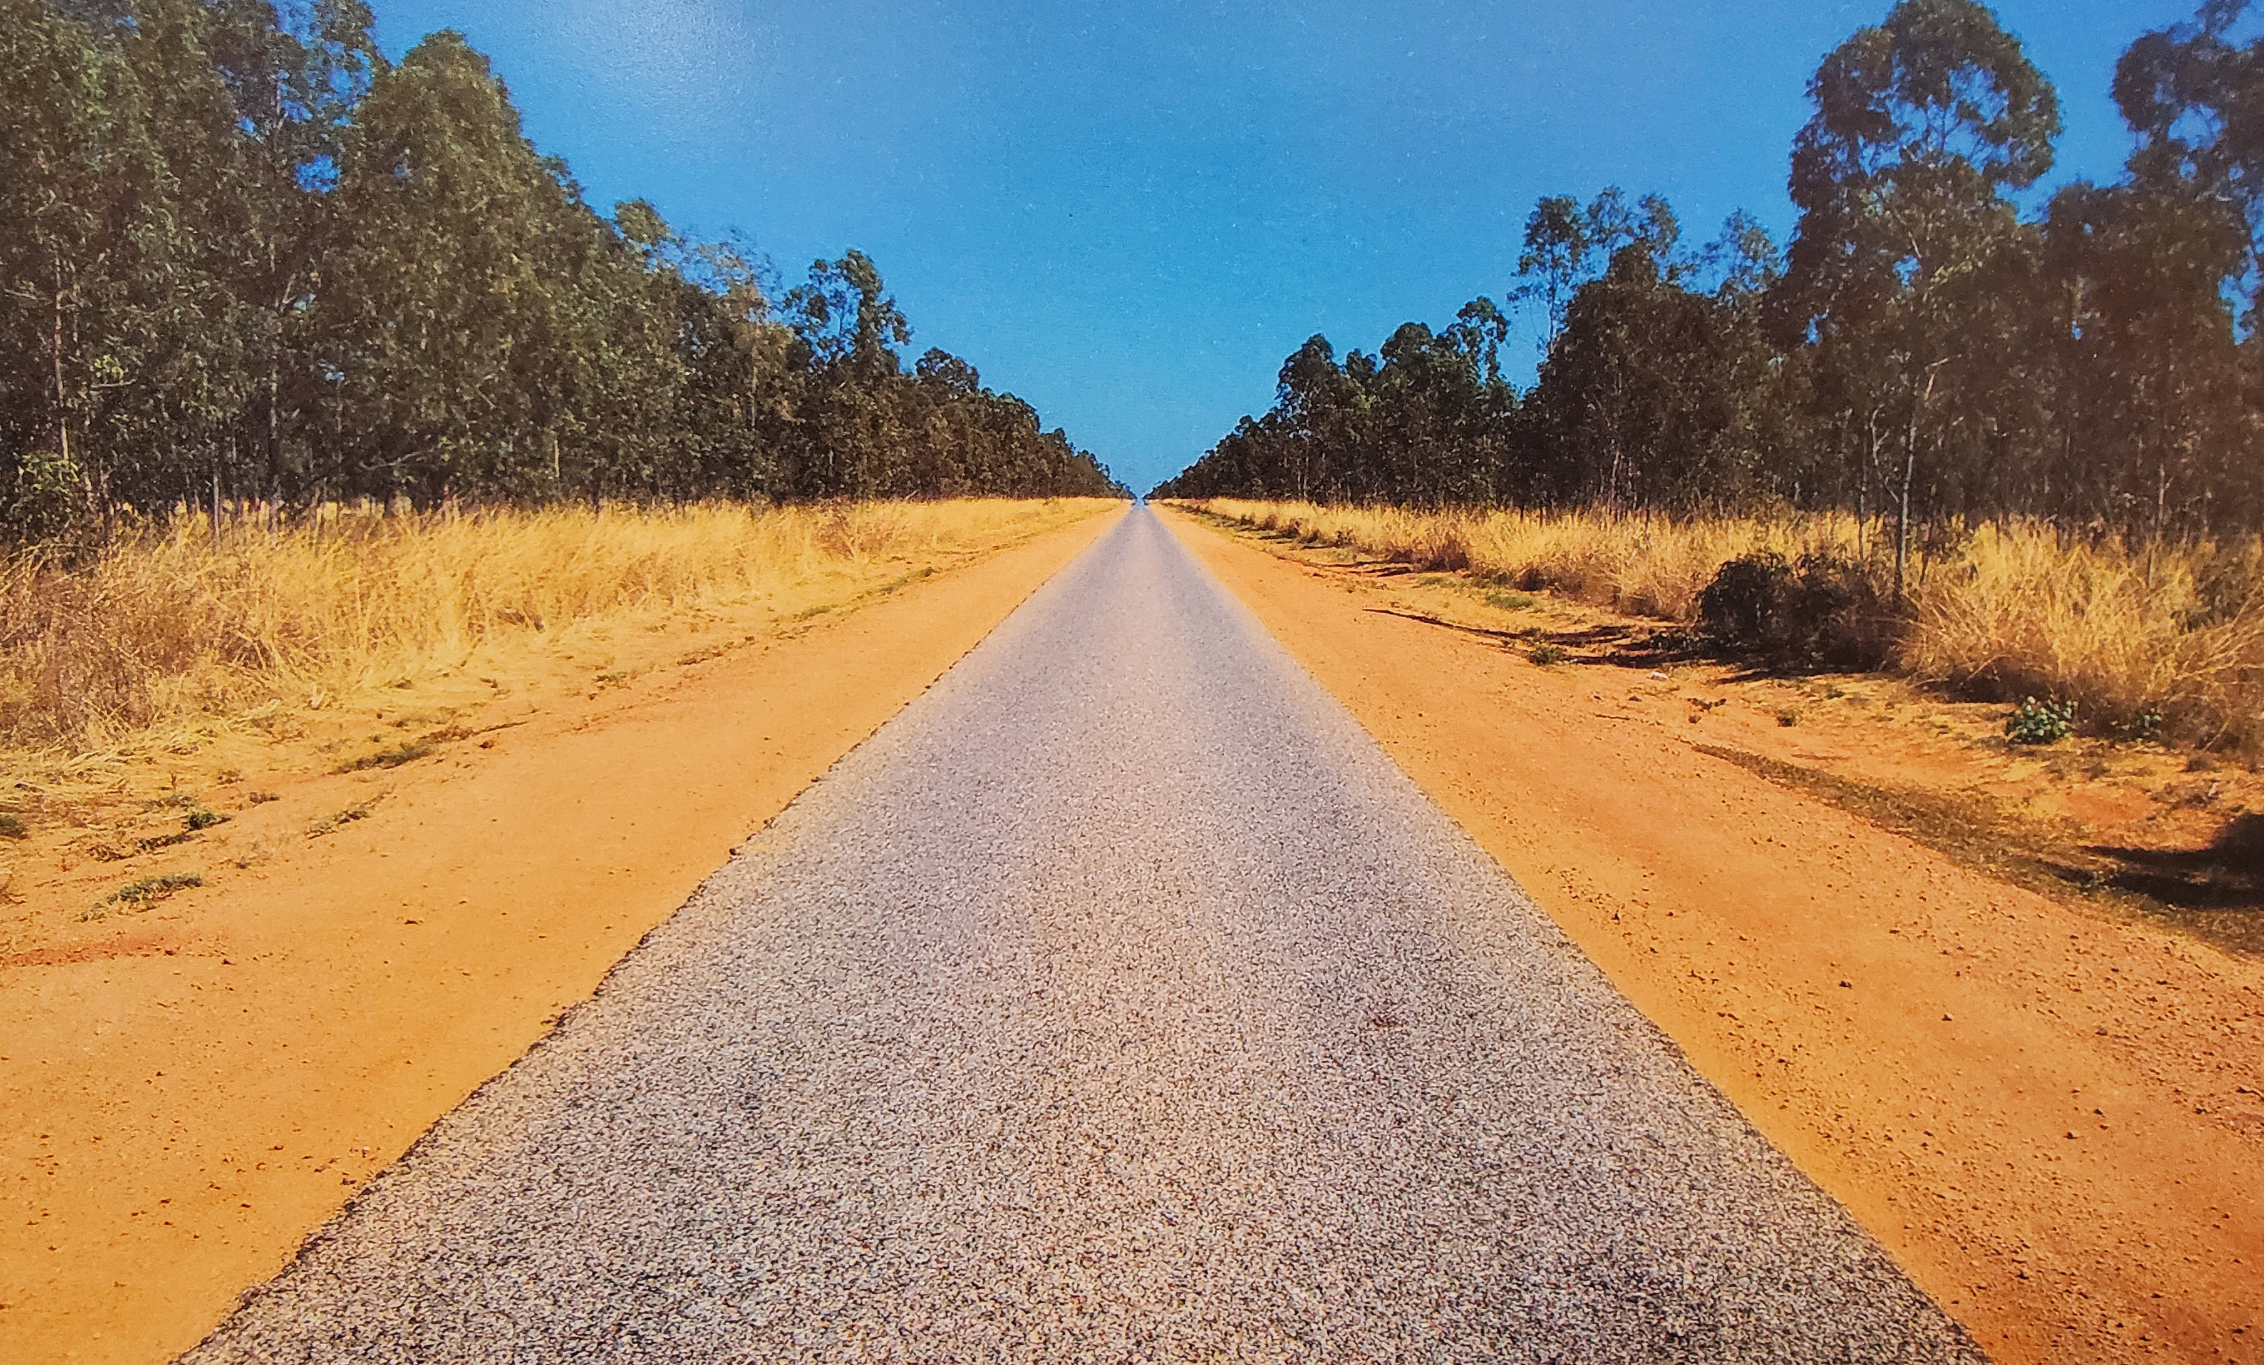
Carbonbeton
2014
Schotter in Schichten
auf Landstraßen + Entwässerung
ab 18. Jahrhundert
KI-generiert
KI-generiert
Bitumen / Erdpech
(Speer und Pfeilspitzen)
ca. 40.000 v.Chr.
Erfindung des Rades
Pflasterstraßen
ca. 4.000 v.Ch.
Erste Betonstraße
in Breslau 1888
Power Road®
2020
Naturstraßen / Wege
Antike - Rom
Straßen zur Truppenverlegung
ca. 600 v.Ch.
Teerstraße (Asphaltblöcke)
ca. 1824 Paris
Offenporige Asphalt
(Flüsterasphalt)
1980
ClAir® Asphalt
Clean Air Asphalt
2019
© U.Dziumbla
© U.Dziumbla
© U.Dziumbla
Notes:
Geschichte

Slide 3
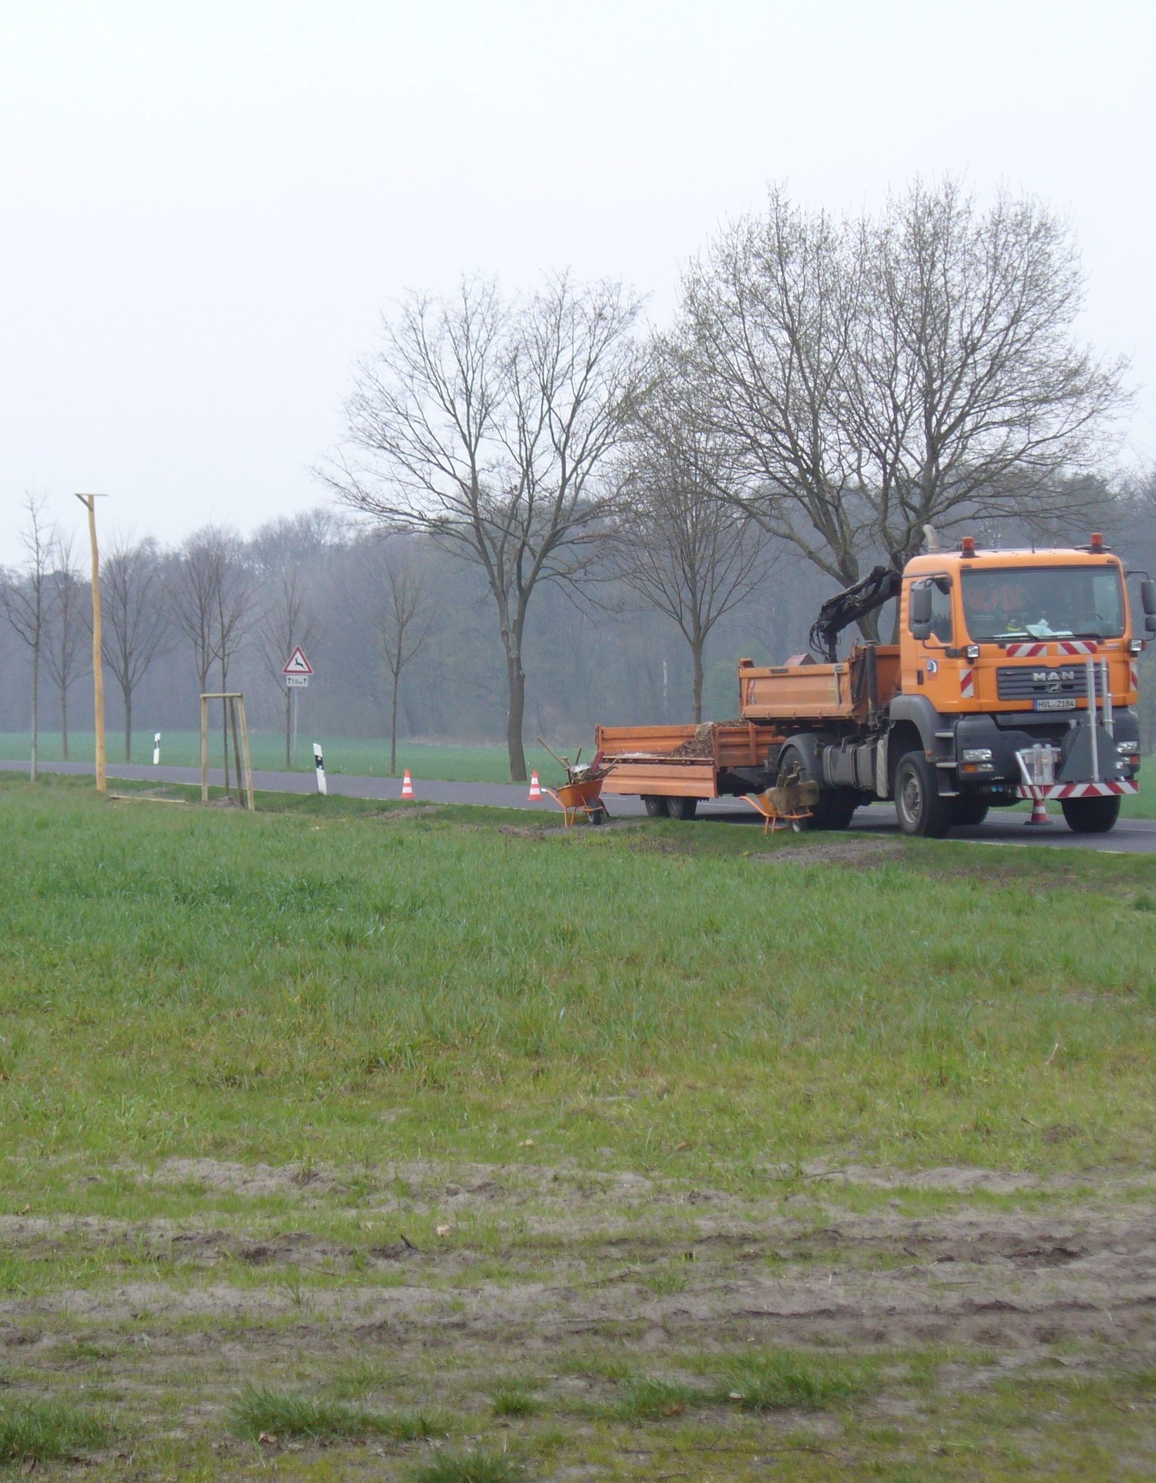
Brandenburg 2024 (LS BRB)
Längen Straßennetz gesamt 11.340 km
Bundesstraßen 2.740 km
Landesstraßen 5.584 km
Kreisstraßen 2.985 km
1556 Brücken
1.000 Kilometer Granitpflasterstraßen
© BFW-BB
Notes:
Sensibilisierung für die Notwendigkeit
https://www.ls.brandenburg.de/ls/de/betreiben/unser-strassennetz/strassen-und-wege/
https://www.ls.brandenburg.de/ls/de/verwalten/strasseninformationsbank-brandenburg/Straßeninformationsbank Brandenburg | Landesbetrieb Straßenwesen Brandenburg

Slide 4
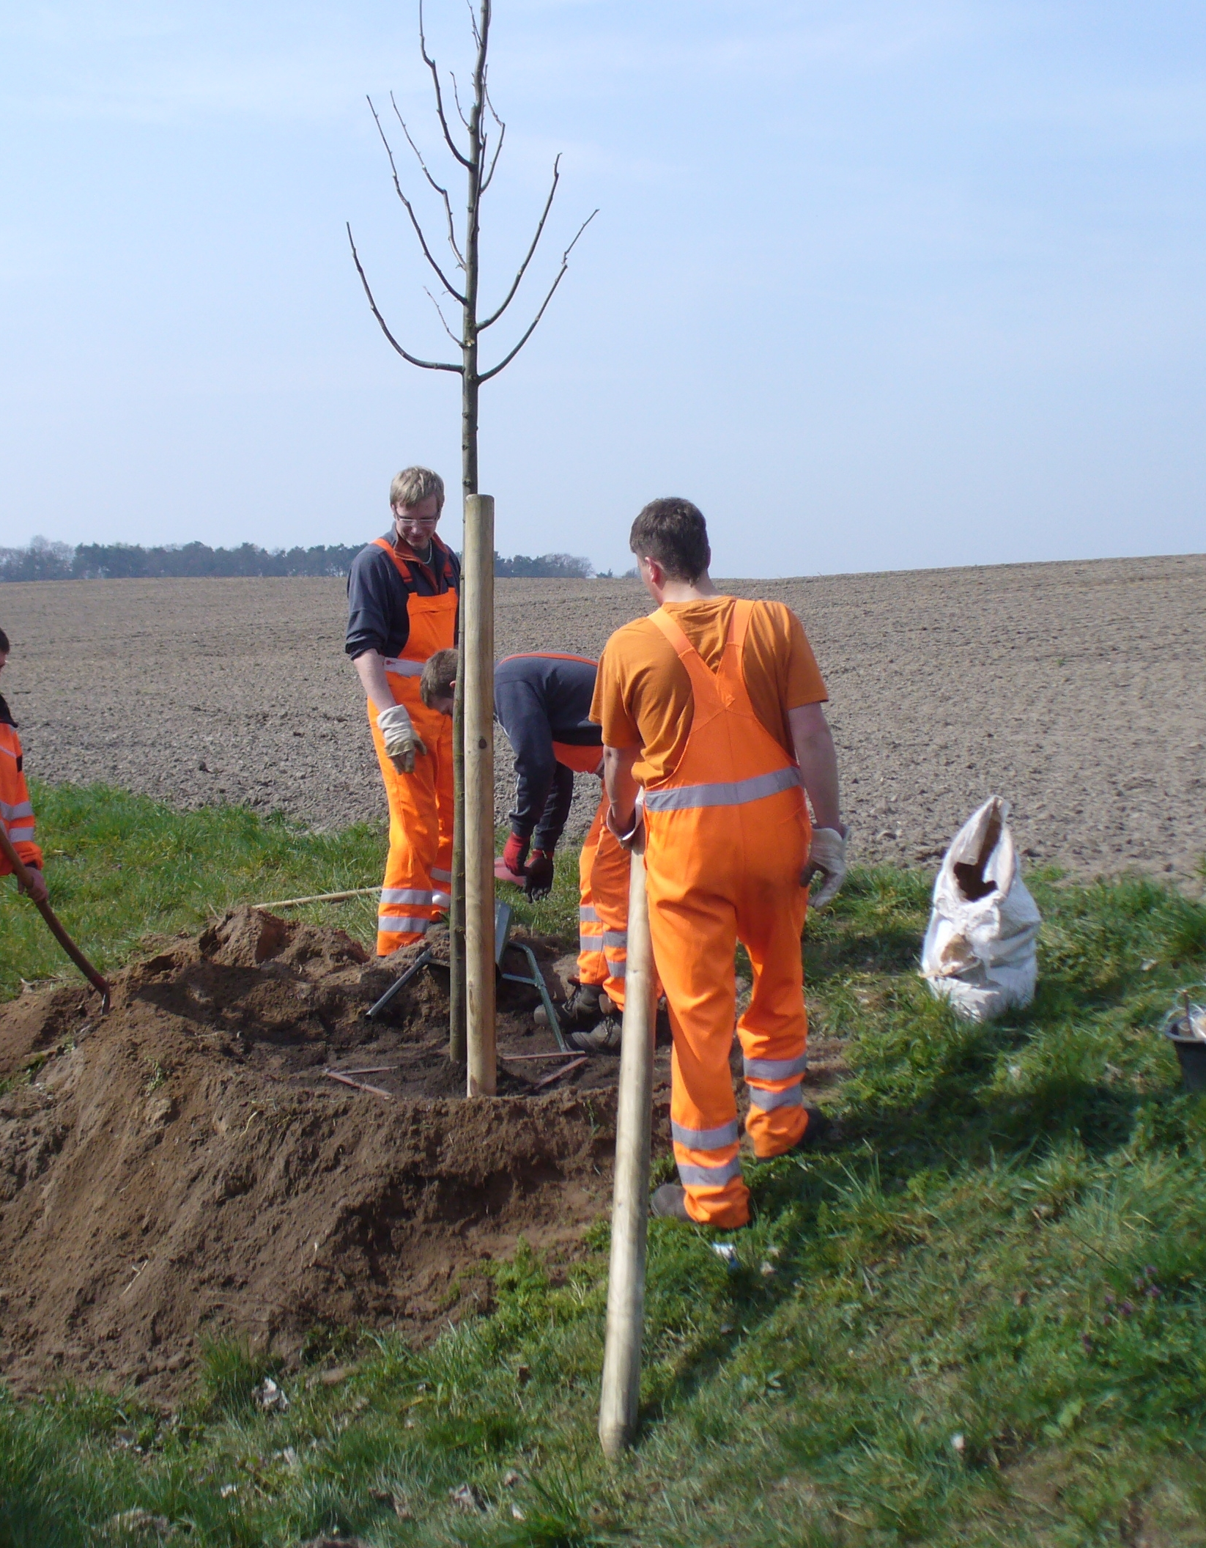
Nachhaltigkeit im Straßenbau – geht das?
Natursteinpflaster
Reduzierung der Verkehrsbeeinträchtigungen durch
  schnellere Baustellenabwicklung
Staubildung auf Straßen reduzieren
  dadurch weniger CO2 Emissionen
weniger lange Vollsperrungen
Straßenränder Baumpflege
© BFW-BB

Slide 5
Maßnahmen nachhaltigen Bauens im Straßen- und Wegebau
Recyklate
Kaltrecycling
Maximalrecycling
Dünnschichteinbau
Carbonbeton
Clean Air Asphalt
Plastikasphalt
Schnellbaubrücken
Mit Asphaltstraßen Wärme ernten
Poller und Absperrpfosten aus Aluminiumguss
Notes:
Welche Maßnahmen kennen sie?
Infos sammeln

Slide 6
Rezyklate
Recycling von Produkten oder Abfallstoffen

Slide 7
Rezyklate: Sammlung – Trennung – Aufbereitung – Einbau
Sammlung – Trennung – Aufbereitung – Einbau
Recycling von Produkten oder Abfallstoffen
Schonung der natürl. Ressourcen
Kreislaufwirtschaft
Geschichte
Scherben in Böden oder für die Mörtelherstellung
Baumaterial weiter-/wiederverwendet
Stadtmauern für den Hausbau
Notes:
Rezyklate
- Eigene Erfahrungen der TN

Slide 8
Maximalrecycling
Maximale Wiederverwendung
Notes:
Begriff gemeinsam klären

Slide 9
Maximalrecycling
Reduzierung der Verkehrsbeeinträchtigungen durch
schnellere Baustellenabwicklung
Staubildung auf Straßen reduzieren - dadurch weniger CO2 Emissionen
weniger lange Vollsperrungen
So viel Asphalt beim Bau von neuen und der Sanierung alter Straßen wiederverwenden, wie möglich!
Die Asphaltmischgutproduktion in Deutschland beträgt jährlich ungefähr 38 Mio. t.
Würden wir Maximalrecycling flächendeckend mit einer Wiederverwendungsquote von durchschnittlich 50 % einsetzen, könnten im Asphaltstraßenbau mehr als 6 Mio. t Gestein und 220.000 t Bitumen eingespart werden (Stand 2022).

Slide 10
Kaltrecycling
Umweltfreundliche Straßeninstandsetzung
Notes:
Wer hat das schon gemacht?

Slide 11

Kaltrecycling
Möglichkeiten
Bis zu 100% Wiederverwendung
Fräsen, Aufnehmen und Mischen sowie Einbauen von bituminösen Straßenbefestigungen bis zu einer Tiefe von 30 cm.
Bindemittel Zement, Bitumenemulsion oder Schaumbitumen
geringer Energiebedarf
3:12 min Wie funktioniert Kaltrecycling? - umweltfreundliche Straßeninstandsetzung
Notes:
Bei Bedarf Video zeigen

Slide 12
Dünnschichteinbau
Verlängerung der Nutzungsdauer durch Oberflächensanierung
Notes:
Wer hat das schon gemacht?

Slide 13
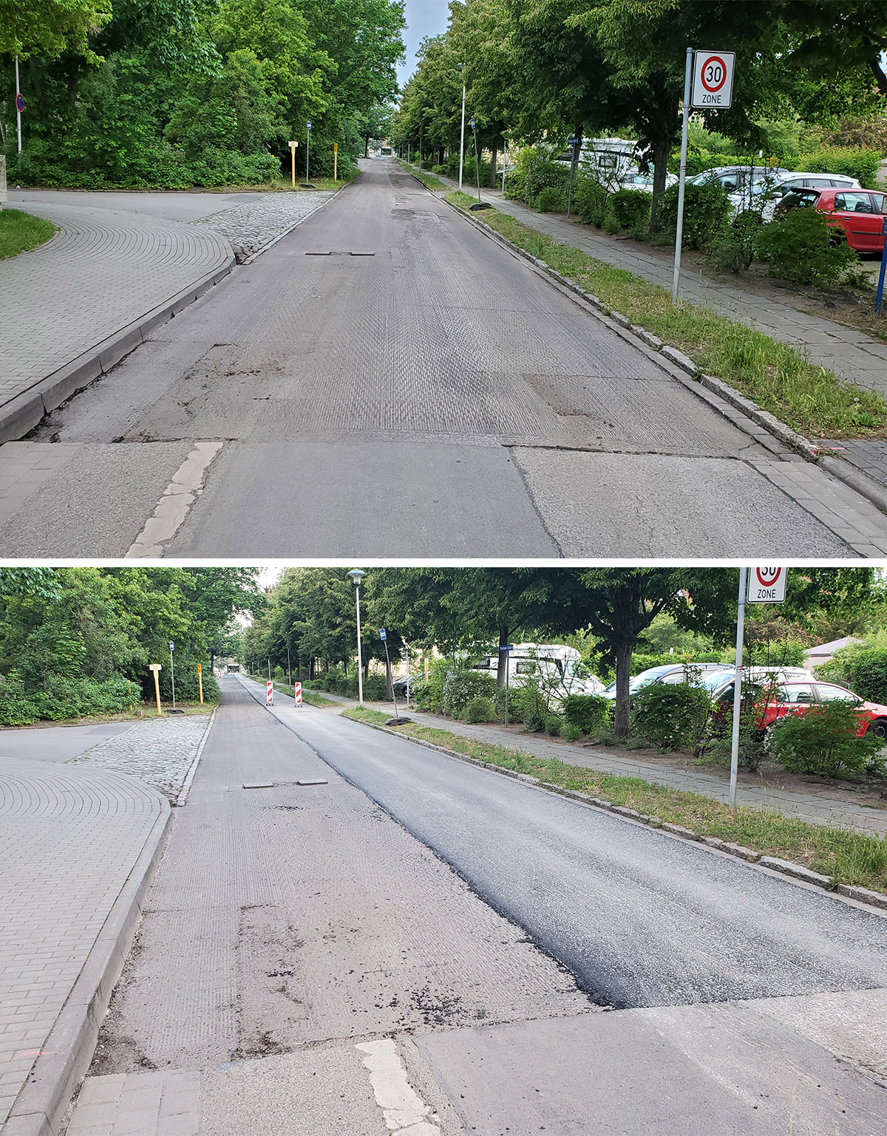
Dünnschichteinbau
Einbau dünner Asphaltdeckschichten in Heißbauweise auf Versiegelung
Asphaltdeckschichten im Kalteinbau - Dünne Schichten in Kaltbauweise (DSK-Asphalt/DSK-Air-Asphalt)
  Schnelle Verkehrsfreigabe - nach 15–30 Minuten wieder befahrbar
  Kosteneffizienz - kein vollständiger Austausch der Deckschicht
  Umweltfreundlichkeit - Ressourcenschonend,
  geringere Lärmbelästigung
  Verbesserung der Griffigkeit - Erhöht die Sicherheit durch bessere Oberflächeneigenschaften.
  Geeignet für: Sanierung von Straßen, Autobahnen und Flugplatzflächen.
© U.Dziumbla
Notes:
Möglichkeiten

Slide 14
Carbonbeton
Kohlenstoff als Bewehrung
Notes:
Wer hat schon Karbonmatten eingebaut?

Slide 15
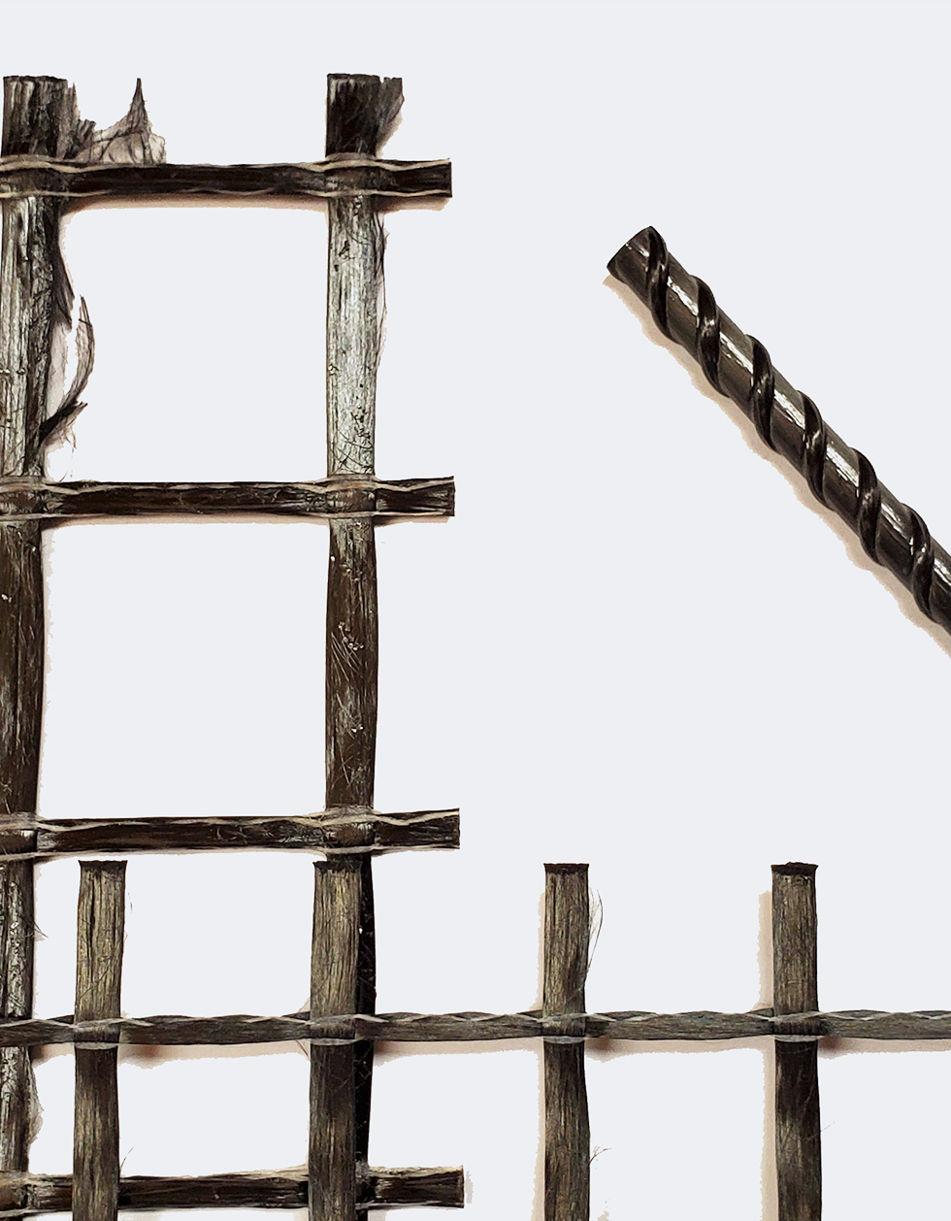
Carbonbeton / Karbonbeton
Verbundwerkstoff bestehend aus einem (Fein)Beton und einer im Verbund liegenden nichtmetallischen Bewehrung, wie und Stäbe und Matten aus Carbonfasern
50.000 einzelnen Carbonfaser werden zum Garn zusammengefasst zur Gitterstruktur verarbeitet
- Tragfähigkeit, Flexibilität, Verformbarkeit
- Widerstandsfähigkeit gegen Temperaturen
- weniger materialintensiv / Gewicht
- rostet nicht
© U.Dziumbla

Slide 16
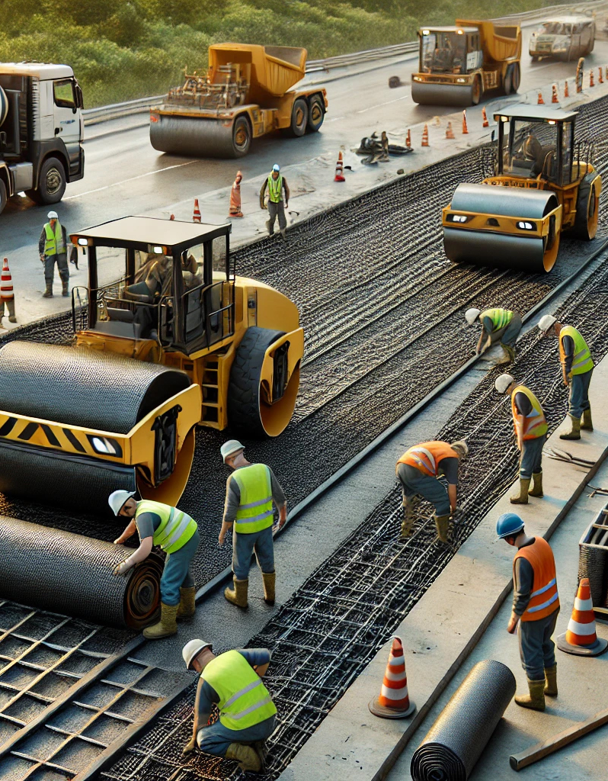
Wird Carbonbeton Stahlbeton ersetzen?
Das aktuelle Ziel ist, in naher Zukunft 20 % des Stahlbetons durch Carbonbeton zu ersetzen.
Carolabrücke in Dresden - Verbreiterung der ersten Seite (Rad- und Fußweg) mit Carbonbeton
- geringeres Gewicht
© KI-generiert

Slide 17
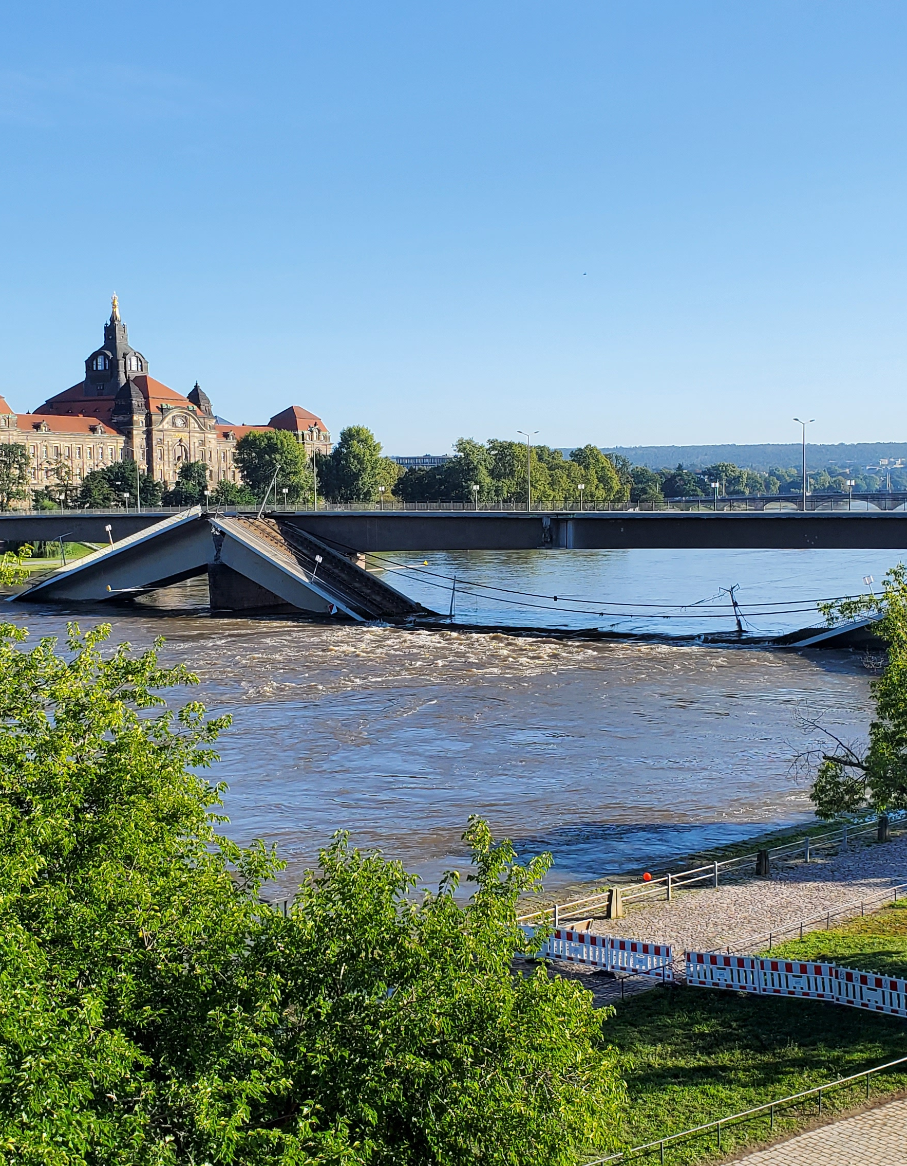
Rücklauf / Wiederverwendbarkeit
Trennung der beiden Grundkomponenten Carbon und Beton
Kunststoff verbrennt, die temperaturbeständigen Fasern können „recycelt“ werden
als Garn oder als Füllstoff in Spritzgussgranulat
4:03 min Recycling von Carbonbeton - ein geschlossener Stoffkreislauf
© U.Dziumbla
Notes:
Lungengängigkeit zurzeit nicht nachgewiesen
https://carbon-concrete.org/carbonbeton/recycling/ Recycling – C3 – Carbon Concrete Composite
https://youtu.be/hKf9AZsMaQM?si=zc5irog03xqwappH
https://wir-recyceln-fasern.de/akteure/Akteure - WIR! recyceln Fasern
Recycling – C3 – Carbon Concrete Composite

Slide 18
Clean Air Asphalt
Luftreinigendes Abstreugranulat
Notes:
Wer kennt das?
STRABAG

Slide 19
Clean Air Asphalt - ClAir® Asphalt
Luftreinigende Funktion von ClAir® Asphalt basiert auf der Nutzung von
Titandioxid (TiO2) als Photokatalysator
Das in der Luft gebundene Stickoxide (NO2 ) unter Einwirkung von UV-Strahlung (Sonnenlicht) abbaut und in unschädliche Nitrate umwandelt – vom Regen ausgewaschen
Dämpft durch seine spezielle Textur die Reifenabrollgeräusche
2019 im Pilotprojekt, Stuttgart am Neckartor, erfolgreich getestet
3:49 min ClAir® Asphalt statt Fahrverbote
Notes:
https://work-on-progress.strabag.com/de/material-kreislaufwirtschaft/clair-asphalt ClAir® Asphalt | STRABAG WORK ON PROGRESS
https://work-on-progress.strabag.com/de/material-kreislaufwirtschaft/nachhaltige-baustoffe/clair-asphalt-reinigt-die-luft

Slide 20
Straßenbelag/Asphalt aus Plastikmüll
Kunststoffabfälle im Straßenbelag
Notes:
Kunstoffabfälle

Slide 21
Straßenbelag/Asphalt aus Plastikmüll
„Plastikasphalt“ vielversprechende Zukunftsaussichten eine mögliche Lösung für das Kunststoffproblem
Durch den großflächigen Einsatz von Kunststoffen in der Umwelt könnten diese durch Abrieb und Alterungsprozesse freigesetzt werden (Mikroplastik)
Aber Kunststoff vermischt sich bei hohen Temperaturen vollständig mit dem Bitumen
Beispielprojekt: Sieht so die Autobahn der Zukunft aus?
Drei Jahre etwa muss sich der Asphalt an der Rader Hochbrücke bewähren. Dann wird auch die Fahrbahn Richtung Süden abgerissen - und mit ihm der Recycling-Asphalt. Er wird zerkleinert und analysiert - und kann dann nach mehreren Zwischenschritten erneut auf einer Straße eingesetzt werden.
NDR TV 2:37 min Plastik macht Asphalt an der Rader Hochbrücke nachhaltig
3:07 min PlasticRoad Radweg aus Modulen (Niederlande) (engl.)
Notes:
Möglichkeiten:
https://www.vaillant.de/21-grad/wissen-und-wert/strassenbelag-aus-plastikmuell-eine-nachhaltige-option-fuer-unsere-strassen/ Straßenbelag aus Plastikmüll: was steckt dahinter? | 21 grad
https://www.geo.de/natur/nachhaltigkeit/21945-rtkl-plastikstrassen-kunststoffabfall-macht-strassenbelag-langlebiger-und Plastikstraßen : Kunststoffabfall macht Straßenbelag langlebiger - und günstiger - [GEO]
VIDEO-https://www.ndr.de/nachrichten/schleswig-holstein/Plastik-macht-Asphalt-an-der-Rader-Hochbruecke-nachhaltig,asphalt224.html Plastik macht Asphalt an der Rader Hochbrücke nachhaltig | NDR.de - Nachrichten - Schleswig-Holstein

Slide 22
Schnellbaubrücken
Ersatzbrückenbauwerke in extrem kurzer Bauzeit
Notes:
Wer kennt das?

Slide 23
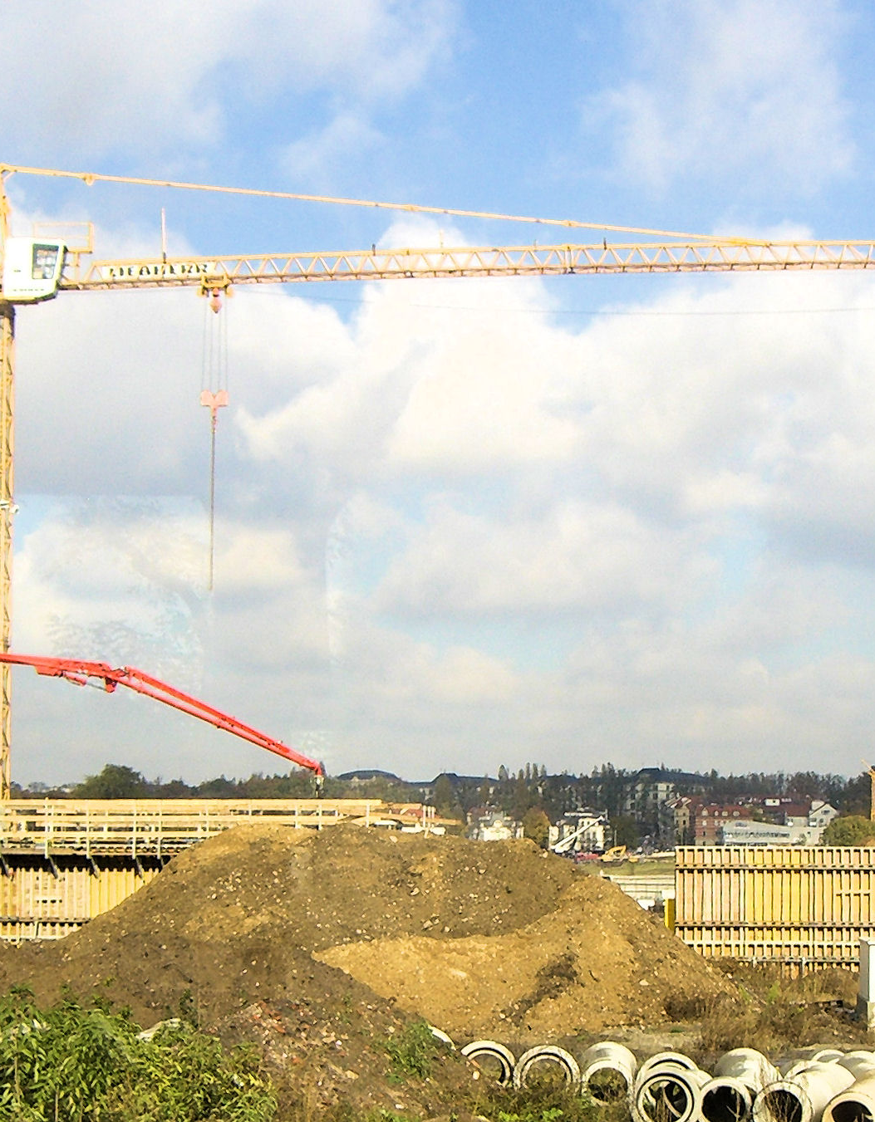
Schnellbaubrücken
Reduzierung der Verkehrsbeeinträchtigungen durch schnellere Baustellenabwicklung
Staubildung auf Straßen reduzieren
dadurch weniger CO2 Emissionen
weniger lange Vollsperrungen
Herstellung von Ersatzbrückenbauwerken innerhalb von 18-20 Kalendertagen möglich
3:25 min Die HEITKAMP Schnellbaubrücke® - Pilotprojekt A3
© U.Dziumbla
Notes:
Vorteile

Slide 24
„Power Road“
Mit Asphaltstraßen Wärme ernten

Slide 25
Mit Asphaltstraßen Wärme ernten
Die dunkle Straßenoberfläche nimmt Hitze auf und über Rohrleitungen im Asphalt – wie bei einer Fußbodenheizung in Gebäuden – wird diese Wärme transportiert und gespeichert.
Wärme wird entzogen, so dass die Aufheizung der Umgebung minimiert wird
bis zu 9 °C
schont das im Asphalt enthaltene Bitumen (Wärmeschwankungen reduziert / Typische Verformungen - Spurrinnen
Die gespeicherte Wärme steht zum Heizen oder zum Enteisen von Straßen und Brücken zur Verfügung.
5:19 min Power Road - Einbau der Speichertechnologie in den Straßenbelag (EUROVIA Deutschland)
Notes:
Temperaturreglung ist möglich
Wärmenutzung
Vor- und Nachteile

Slide 26
Poller und Absperrpfosten
aus Aluminiumguss
Haltbarkeit + 100% Prozent Rückführung in den Werkstoffkreislauf

Slide 27



Poller und Absperrpfosten aus Aluminiumguss
ca. 95% aus recycelbaren Ressourcen
100% Prozent Rückführung in den Werkstoffkreislauf
Schmelztemperatur - Aluminium 657 °C
Formguss
© U.Dziumbla
Notes:
Vergleich mit Plastikpollern

Slide 28
Steinarten im Straßenbau…
…Optimierung von Pflaster- Steinen
Notes:
Materialeinsatz – für Nachhaltigkeit
Was ist bekannt?

Slide 29
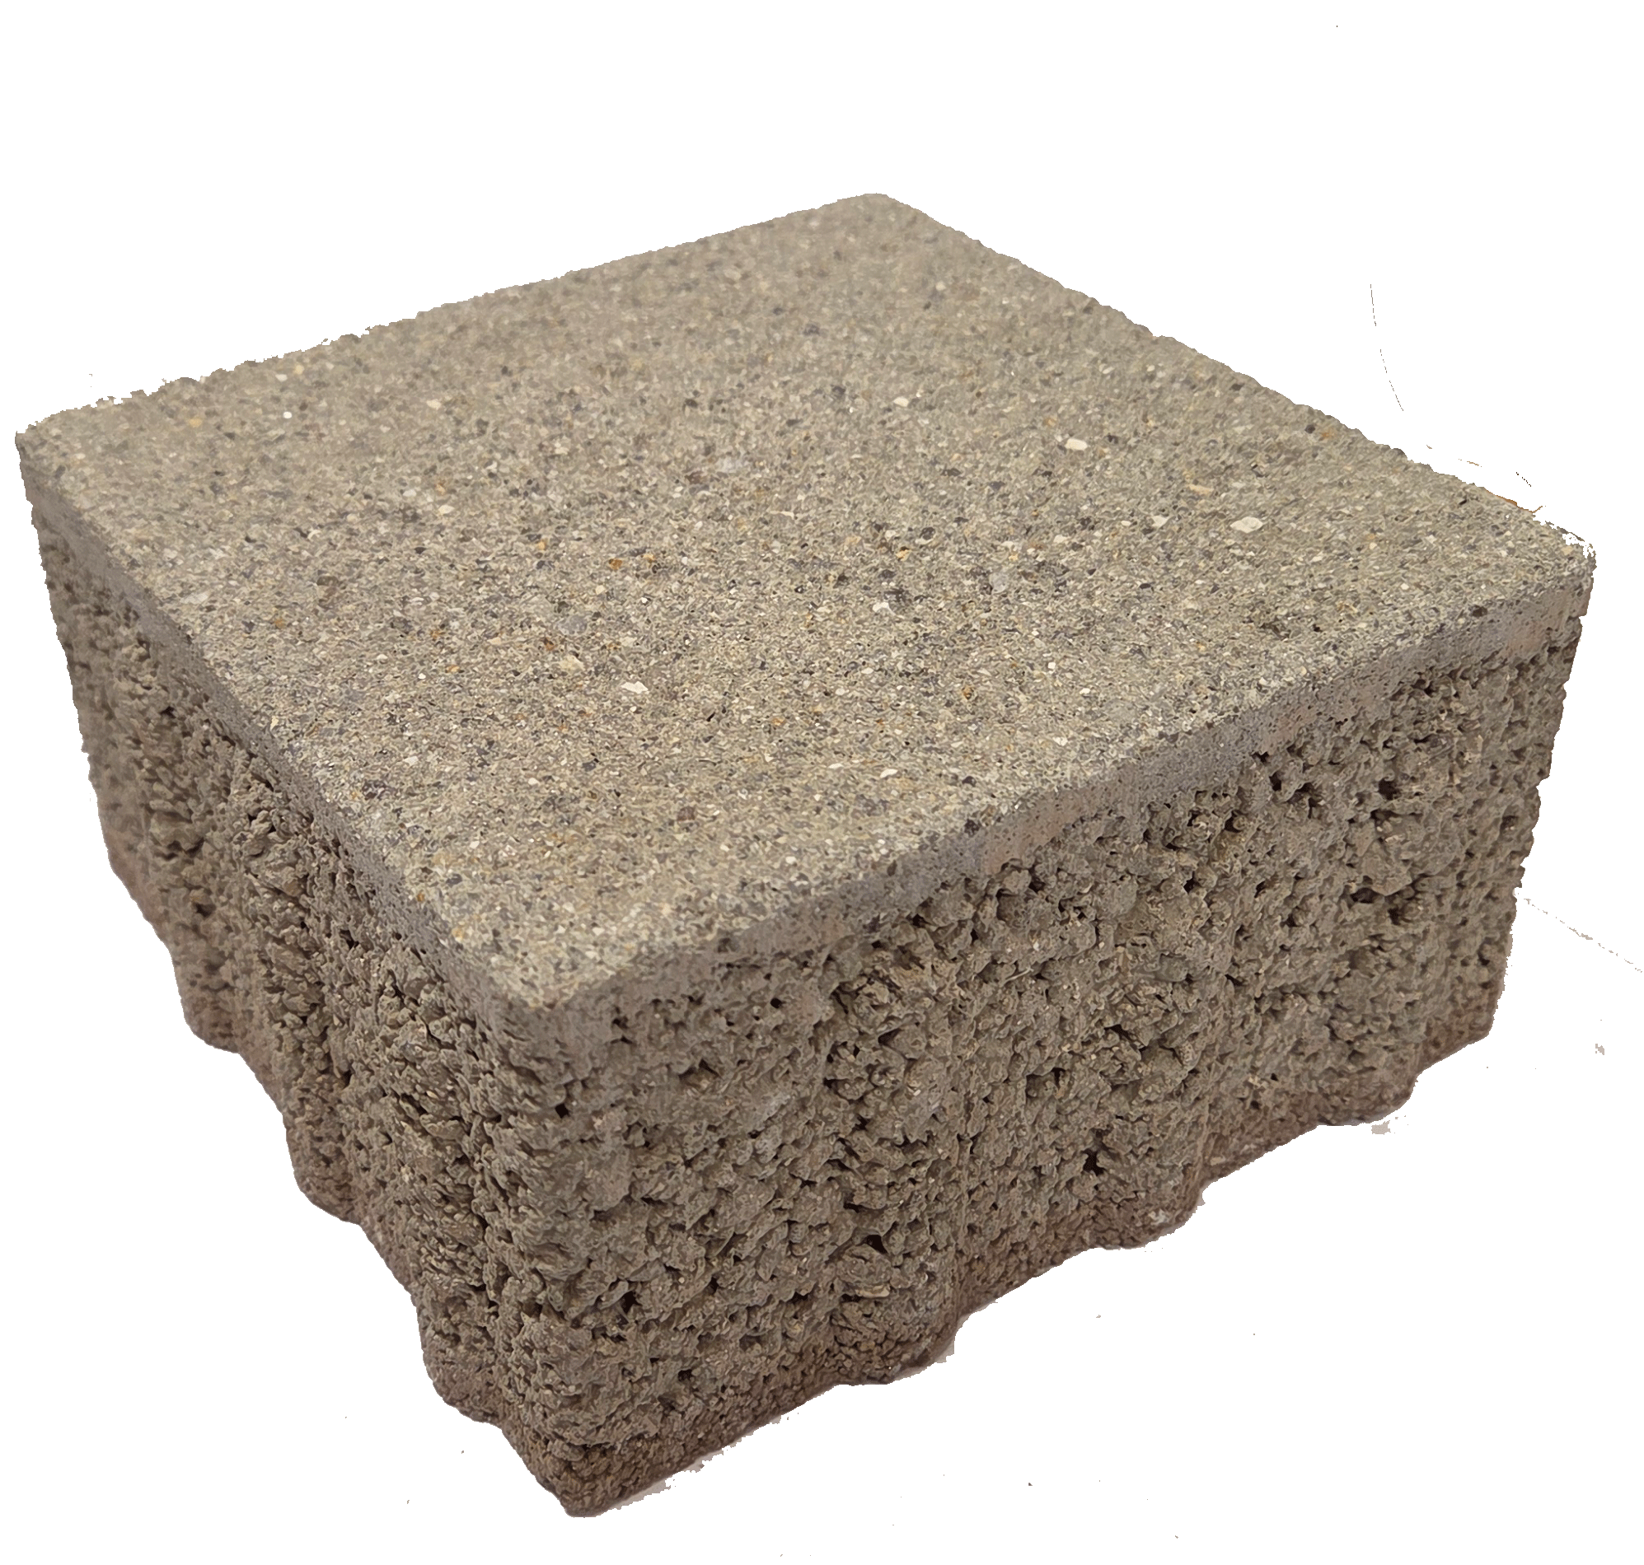
Natursteine bis Klimapflaster
Steinarten im Straßenbau
Granit
Basalt
Porphyr
Marmor
Gneis
Schiefer
Betonstein
Klinker
© U.Dziumbla
Notes:
Häufig verwendete Stainarten aufzählen
Hinweis auf Klimapflaster – Ausblick auf Nugget: „Steinarten im Straßenbau“

Slide 30
Haben Sie Fragen oder Anmerkungen?

Slide 31

Online-Quiz
Nachhaltigkeit im Straßen- und Wegebau
Notes:
https://lm.bfw-bb.eu/NBAU/Strassenbau_Massnahmen/Strassenbau_Massnahmen.html

Slide 32
neebe@nexteconomylab.de
u.dziumbla@bfw-bb.de
@NELA Next Economy Lab
@BFW-BB
https://nexteconomylab.de/
https://bfw-bb.eu/
@baudirwasauf

Slide 33
Vielen Dank für die Aufmerksamkeit und Teilnahme!
Projekt NBAU im Internet:
https://bfw-bb.eu/nbau/
https://nexteconomylab.de/de/projekte/nachhaltigkeit-im-bau
© U.Dziumbla

